Slide 1

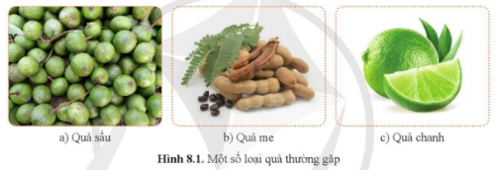
Các loại quả trong hình dưới đây có đặc điểm gì giống nhau? Theo em, vì sao chúng ta lại có đặc điểm giống nhau đó?

Slide 2
Các loại quả trong hình có đặc điểm giống nhau là đều có vị chua. Sở dĩ các loại quả này có vị chua do thành phần của nó có chứa acid. Acid là loại hợp chất vô cơ thông dụng, vậy acid có công thức là gì, tồn tại ở đâu trong tự nhiên và có ứng dụng như thế nào trong đời sống và sản xuất. Nội dung của chuyên đề ngày hôm nay chúng ta sẽ xoay quanh nghiên cứu hợp chất này.

Slide 3

BÀI 8
ACID

Slide 4
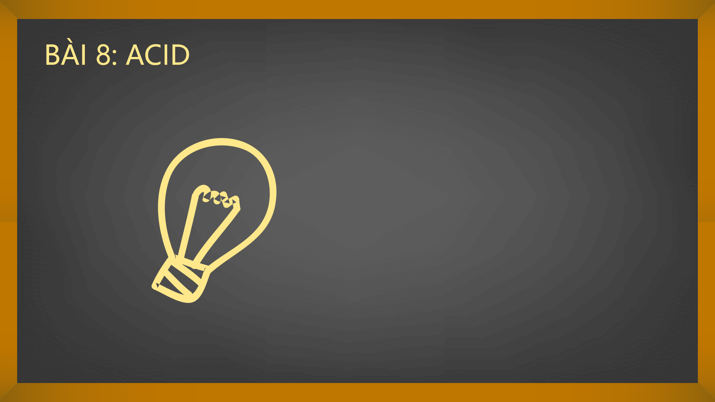
01.Khái niệm về acid
02.Tính chất hoá học
03.Một số acid quan trọng

Slide 5

01.KHÁI NIÊM VỀ ACID

Slide 6
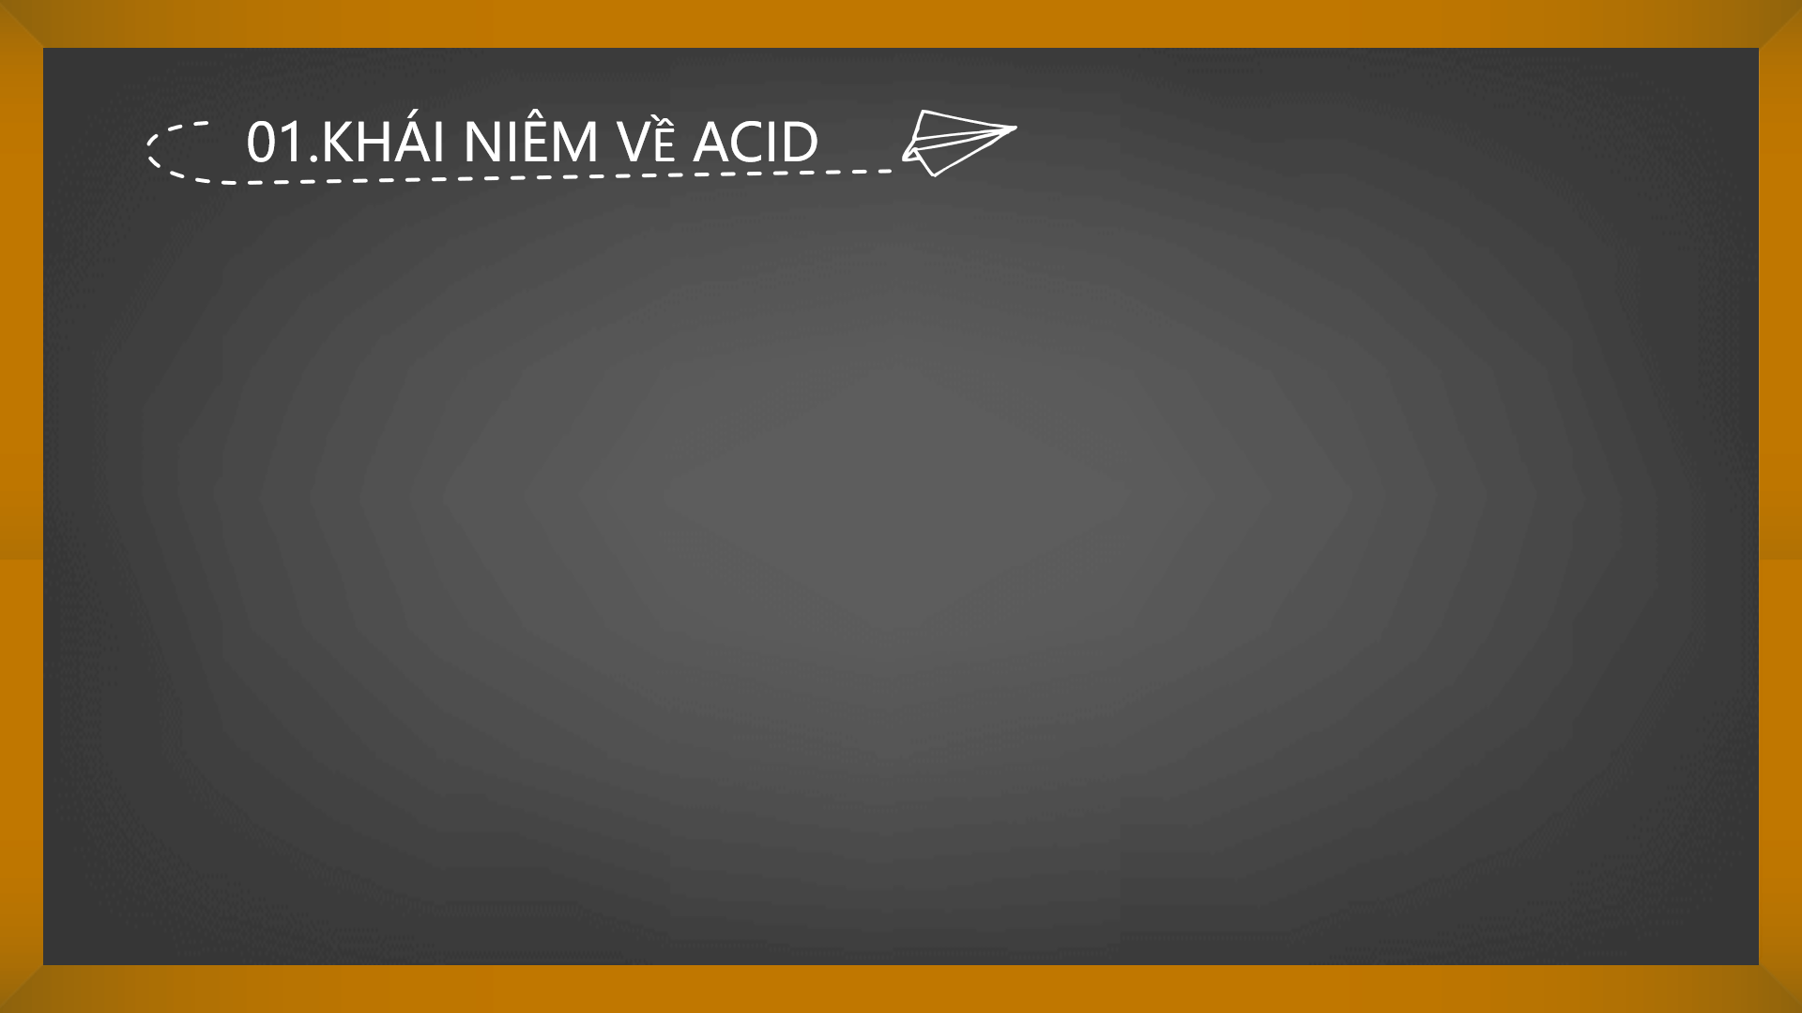
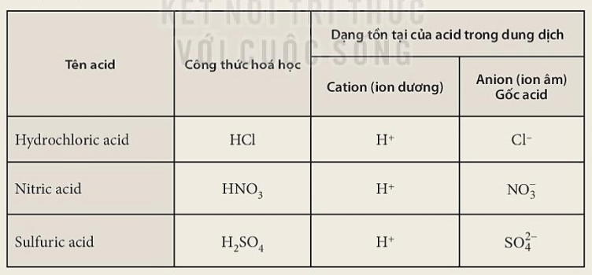

Slide 7



Slide 8
PHT SÔ 2
Thành phần phân tử của các acid đều có chứa nguyên tử hydrogen.
PHT SÔ 3
Sơ đồ tạo thành ion H⁺ từ nitric acid:
HNO₃ → H⁺ + NO₃⁻

Slide 9
Acid là những hợp chất trong phân tử có nguyên tử hydrogen liên kết với gốc acid.
Khi tan trong nước, acid tạo ra ion H⁺.
Acid → ion H⁺ + ion âm gốc acid
Công thức phân tử của acid gồm một hay nhiều nguyên tử hydrogen và gốc acid.

Slide 10
Câu 1. Dãy chất chỉ toàn bao gồm axit là
A. HCl; NaOH
B. CaO; H₂SO₄
C. H₃PO₄; HNO₃
D. SO₂; KOH

Slide 11
Câu 2. Cho biết phát biểu nào dưới đây là đúng:
A. Gốc sunfat SO₄ hoá trị I
B. Gốc photphat PO₄ hoá trị II
C. Gốc nitrat NO₃ hoá trị III
D. Ion H⁺ hoá trị I

Slide 12
Câu 3. Gốc axit của axit HNO₃ có hóa trị mấy ?
A. II B. III
C. I D. IV

Slide 13
Câu 4. HCl, HNO₃, H₂SO₃, H₂CO₃, H₃PO₄, H₃PO₃, HNO₂. Số axit có ít nguyên tử oxi là
A. 2 B. 3 C. 4 D. 5

Slide 14


